Slide 1
Безопасность
Червяков Алексей

Slide 2
Наш план
Проблемы с сетью
Проблемы с хранением
Проблемы в приложении
Notes:
https://habr.com/ru/company/swordfish_security/blog/565092/

Slide 3
Организационные моменты

Slide 4
Напоминание отметиться на портале
🖥

Slide 5
Безопасность сети
Notes:
Кто был на курсе безопасности android?

Slide 6
Безопасность сети
Проблема:
HTTP — широко распространённый протокол передачи данных, изначально предназначенный для передачи гипертекстовых документов (тех, которые могут содержать ссылки, позволяющие организовать переход к другим документам).
Решение:
Для того, чтобы предотвратить возможность чтения и модификации запросов, поверх обычного HTTP добавили SSL и появился протокол HTTPS, где буква S расшифровывается как Secure
использовать SSL/TLS сертификат
Notes:
https://habr.com/ru/company/swordfish_security/blog/661093/

Slide 7
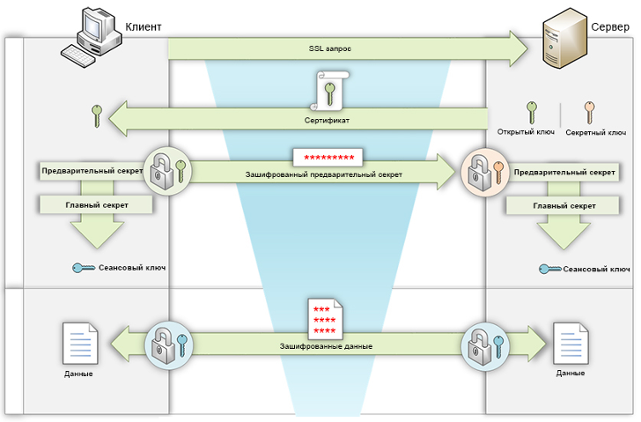
TLS handshake (RSA)
Notes:
Чтобы соединиться с сервером, клиент отправляет ему некоторый Hello-запрос. Условно, он говорит: “Привет сервер, я хотел бы начать с тобой общение“.
На сервере хранится пара ключей: приватный ключ (его никому нельзя передавать, раскрывать, и его компрометация ведет к самым печальным последствиям) и публичный ключ. В ответ на запрос клиента, сервер отправляет ему свой сертификат, в котором содержится его публичный ключ.
Клиент на своей стороне вырабатывает предварительный секрет (большое случайное число), шифрует его на публичном ключе сервера, и этот зашифрованный секрет отправляет по сети серверу.
Сервер, используя свой приватный ключ, расшифровывает предварительный секрет, и обе стороны независимо друг от друга вырабатывают Главный секрет, используя криптографическую магию.
После того, как на обеих сторонах имеется одинаковый главный секрет, вырабатываются сеансовые ключи. На их основе уже и происходит шифрование данных. С этого момента защищенное соединение считается установленным и можно начинать передавать данные.

Slide 8
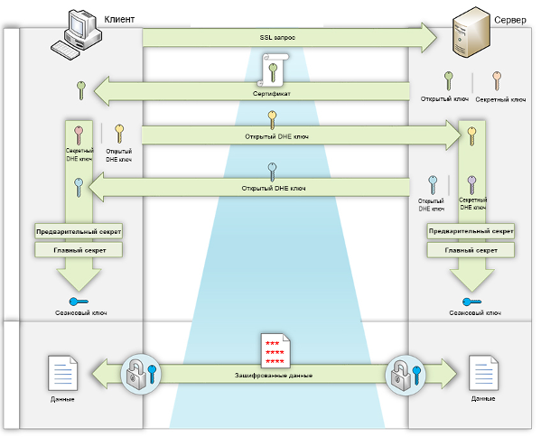
TLS handshake (DHE)
Notes:
В первой части отличий никаких: клиент также отправляет запрос на подключение к серверу.
Затем сервер так же возвращает клиенту свой публичный ключ из пары ключей вместе с сертификатом.
А вот с этого момента применяются свойства эфемерных шифронаборов, а также немного криптографической магии. Вместо генерации предварительного секрета и его шифрования на публичном ключе, клиентская сторона вырабатывает свою пару ключей Диффи Хелмана, и открытый (публичный) ключ отправляет на сервер.
Сервер на своей стороне также генерирует ключи с использованием эфемерного алгоритма и передает сгенерированный публичный ключ на сторону клиента.
Вот тут происходит настоящая криптографическая магия, и на основе всей информации стороны независимо друг от друга могут сгенерировать Предварительный и Главный секреты.
После этого на основе Главного секрета вырабатываются сеансовые ключи и начинается процесс передачи зашифрованных данных.

Slide 9
MITM (Man in the middle)
Проблема: Атака на канал связи, при которой злоумышленник находится в одной сети с вами и обладает контролем над точкой доступа, или каким-то образом может перенаправить вас на свой прокси-сервер внутри сети. Злоумышленник для клиента представляется конечным сервером, а для сервера - клиентом
Решение: В качестве защиты мобильного приложения от подобных атак применяют механизм, который называется SSL Pinning

Slide 10
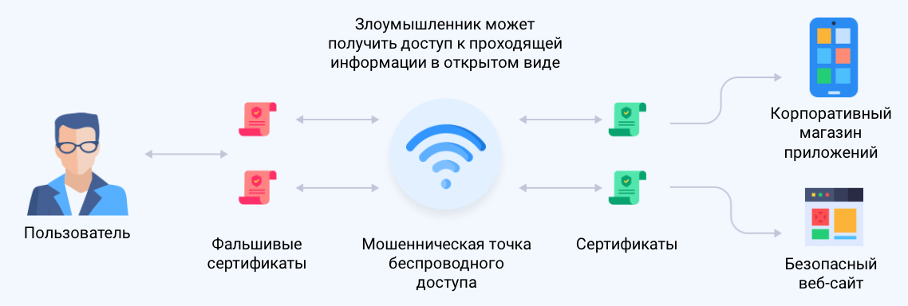
MITM

Slide 11
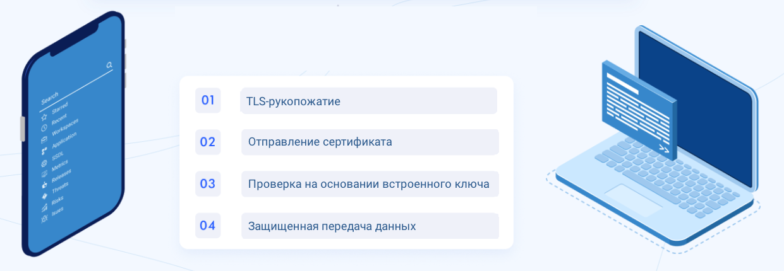
SSL Pinning

Slide 12
Настройка в android (стандартный механизм)
<?xml version="1.0" encoding="utf-8"?>
<manifest ... >
<application android:networkSecurityConfig="@xml/network_security_config"
... >
...
</application>
</manifest>

Slide 13
Настройка в android (стандартный механизм)
<network-security-config>
<domain-config>
<domain includeSubdomains="true">example.com</domain>
<pin-set>
<pin digest="SHA-256">7HIpactkIAq2Y49orFOOQKurWxmmSFZhBCoQYcRhJ3Y=</pin>
</pin-set>
</domain-config>
</network-security-config>

Slide 14
Okhttp client
CertificatePinner certPinner = new CertificatePinner.Builder()
.add("appmattus.com",
"sha256/4hw5tz+scE+TW+mlai5YipDfFWn1dqvfLG+nU7tq1V8=")
.build();
OkHttpClient okHttpClient = new OkHttpClient.Builder()
.certificatePinner(certPinner)
.build();

Slide 15
Безопасность хранения данных

Slide 16
Хранение данных
Проблема: Данные хранятся на устройстве
Решение: Шифрование данных android > 6 версии

Slide 17
SharedPreferences.Editor editor = getSharedPreferences("preferenceName", MODE_PRIVATE).edit();
editor.putString("key", "value");
editor.commit();
MODE_PRIVATE - означает, что доступ к данным может получить только ваше приложение.

Slide 18
Хранение токена
Проблема: В shared preferences можно хранить данные, но как с ними взаимодействовать и обновлять. А еще есть кнопка очистить данные
Решение: Использовать account manager android > 7 версии либо использовать БД с шифрованием, например realm

Slide 19
Account manager
<service
android:name=".account.AuthenticatorService"
android:exported="false">
<intent-filter>
<action android:name="android.accounts.AccountAuthenticator" />
</intent-filter>
<meta-data
android:name="android.accounts.AccountAuthenticator"
android:resource="@xml/authenticator" />
</service>

Slide 20
Account manager
<account-authenticator
xmlns:android="http://schemas.android.com/apk/res/android"
android:accountType="@string/account_type"
android:label="@string/app_name" />

Slide 21
Рутованные девайсы
Проблема: данные хранятся в xml shared preferences
Решение: Использовать шифрование дополнительное, например javax.crypto

Slide 22
Безопасность приложения

Slide 23
Обфускация
Проблема: Можно декомпилировать apk и посмотреть, что в нем есть
Решение:
Использовать proguard или проприетарный обфускатор. Можно использовать JNI

Slide 24
Proguard
android {
...
buildTypes {
release {
shrinkResources true
minifyEnabled true
proguardFiles getDefaultProguardFile('proguard-android.txt'),
'proguard-rules.pro'
}
}
}

Slide 25
Уязвимость компонентов
Проблема: Экспортированные компоненты. Компоненты в которых настроены intent фильтры. Неявные интенты
Решение:
Закрыть дополнительным permission. Сделать не экспортируемый компонент
Notes:
https://xakep.ru/2017/08/14/android-task-hijacking/

Slide 26
Exported
<activity
android:name="com.companyX.activities.ActivityA"
android:exported="false"/>

Slide 27
Permission
<permission
android:name="com.companyX.permission.custom"
android:description="@string/custom_permission_description"
android:icon="R.drawable.ic_custom_permission
android:label="@string/custom_permission_label"
android:protectionLevel="signature"/>
<receiver
android:name="com.companyX.receivers.ReceiverA"
android:permission="com.companyX.permission.custom">
<intent-filter android:priority="999">
<action android:name="com.companyX.action.ACTION_A"/>
</intent-filter>
</receiver>

Slide 28
WebView
Проблема:
Открыть файл локальный а в нем есть вредоносный скрипт, позволяющий получить содержимое приватного файла
Решение:
использовать Android > 6. Не разрешать открывать локальные файлы. Закрыть доступ к webview извне

Slide 29
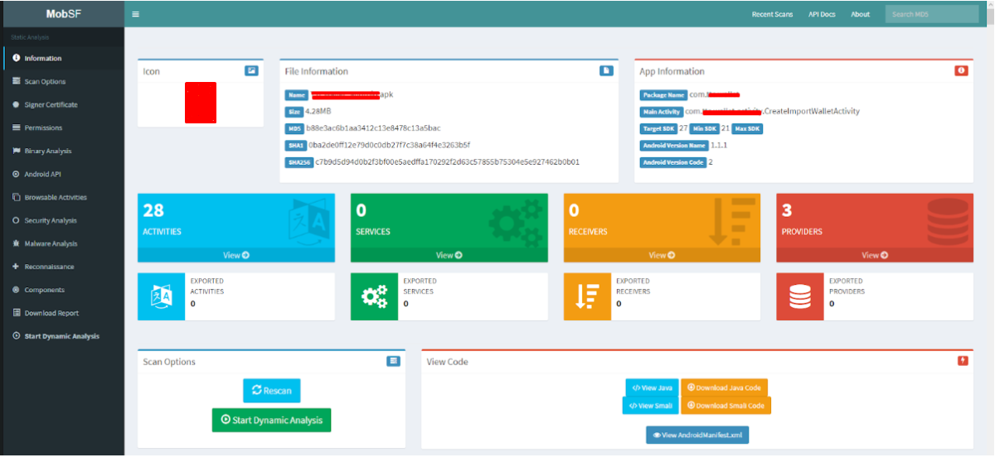
Вспомогательный софт
MobSF
bytecode-viewer
Notes:
https://github.com/MobSF/Mobile-Security-Framework-MobSF
https://habr.com/ru/post/429252/
https://github.com/Konloch/bytecode-viewer

Slide 30
Оставьте отзыв!

Slide 31
Спасибо за внимание!
Червяков Алексей

